Slide 1
第八章
课时2 两条直线的位置关系

Slide 3
平行
交点坐标
相交
交点坐标
无公共点
平行

Slide 5
A₁B₂－A₂B₁＝0
A₁A₂＋B₁B₂＝0
y－y₀＝k(x－x₀)
x＝x₀
Ax＋By＋m＝0(m∈R且m≠C)

Slide 6
Bx－Ay＋m＝0(m∈R)
A₁x＋B₁y＋C₁＋λ(A₂x＋B₂y＋C₂)＝0(λ∈R)
l₂

Slide 25
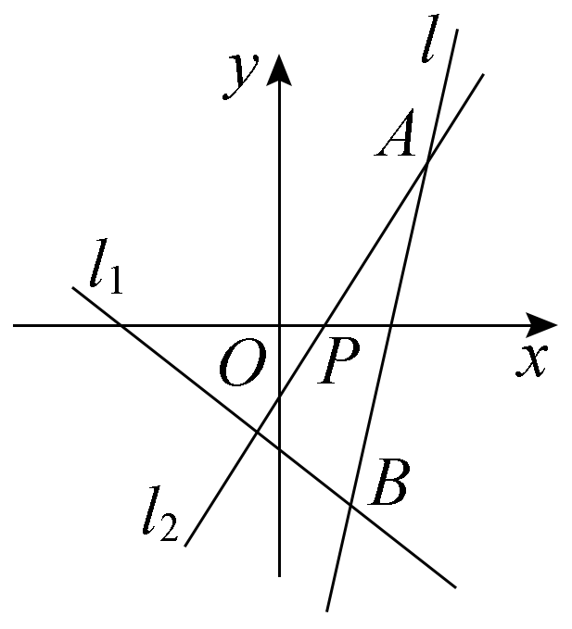

Slide 31
感谢观看

